Slide 1
Chess Bot v1
Un Transformer qui joue aux echecs sans recherche
Projet de substitution au stage
SEIBOU Naadjath & LAKRA Rajaa
ECE, soutenance semaine du 31 aout 2026
Notes:
A DIRE :
Bonjour. Nous presentons Chess Bot v1 : un reseau de neurones qui choisit un coup d'echecs directement a partir de la position, sans explorer la moindre variante future. C'est cette absence de recherche qui rend le projet interessant, et on va vous montrer ce qu'un petit modele arrive a apprendre, et surtout ses limites. Je suis Naadjath, voici Rajaa, on se repartit la presentation.

Slide 2
INTRODUCTION
La question de depart
▸ Les moteurs classiques CHERCHENT.
Deep Blue, Stockfish : ils explorent des millions de positions futures avant de jouer un coup.
▸ Notre bot, lui, ne cherche jamais.
Il repond a l'instinct, comme un joueur humain fort en partie a la pendule tres rapide (blitz).
▸ La question qu'on se pose :
un Transformer peut-il jouer correctement rien qu'en RECONNAISSANT une position, sans jamais calculer une suite de coups ?
Chess Bot v1 · Introduction
Notes:
A DIRE :
Pour comprendre l'interet du projet, il faut d'abord voir ce qui rend les moteurs d'echecs actuels si forts. Deep Blue, Stockfish, tous cherchent : a chaque coup, ils explorent mentalement des millions de positions futures avant de se decider. C'est de la force brute, tres efficace, mais couteuse en calcul. Nous posons une question differente. Est-ce qu'un reseau de neurones peut jouer correctement sans jamais faire ce travail de recherche, juste en reconnaissant une position comme un joueur humain reconnait un motif familier ? C'est cette question qui guide tout le reste de la presentation.

Slide 3
ETAT DE L'ART
Contexte : les echecs et l'IA
Un demi-siecle d'approches, un point commun : la recherche
▸ 1997 : Deep Blue bat Kasparov
recherche alpha-beta massive, evaluation ecrite a la main par des experts
▸ 2017 : AlphaZero
reseau de neurones + recherche arborescente (MCTS), entraine par auto-apprentissage
▸ 2020+ : Stockfish (NNUE)
recherche alpha-beta tres optimisee + petit reseau d'evaluation
▸ 2024 : DeepMind, Grandmaster-Level Chess Without Search
un Transformer SEUL atteint un niveau de grand maitre, c'est notre reference directe
Chess Bot v1 · Etat de l'art
Notes:
A DIRE :
Petit rappel historique pour situer le projet. En 1997, Deep Blue bat Kasparov grace a une recherche massive et une evaluation ecrite a la main par des experts. En 2017, AlphaZero associe un reseau de neurones a une recherche arborescente, et apprend en jouant contre lui-meme des millions de fois. Aujourd'hui, Stockfish, le moteur le plus fort au monde, combine toujours une recherche tres optimisee et un petit reseau d'evaluation. A chaque fois, le point commun, c'est la recherche. Ce qui change tout en 2024, c'est cet article de DeepMind qui montre qu'un Transformer seul, sans la moindre recherche, peut atteindre un niveau de grand maitre. C'est notre reference directe : on s'inspire de cette demarche, a une echelle beaucoup plus modeste.

Slide 4
POSITIONNEMENT
Notre pari : une version reduite et assumee
▸ DeepMind (2024)
270 millions de parametres · 10 millions de parties annotees par Stockfish · TPU dedies
▸ Nous
6,86 millions de parametres (x40 plus petit) · 1 million de positions · 1 GPU T4 gratuit (Google Colab)
▸ Consequence assumee
on ne vise pas a battre Stockfish. L'objectif est de mesurer honnetement ce qu'un petit modele apprend, avec la meme rigueur experimentale.
Chess Bot v1 · Positionnement
Notes:
A DIRE :
Il faut etre honnete sur l'echelle du projet des le depart. DeepMind travaille avec 270 millions de parametres, 10 millions de parties annotees par Stockfish, et des processeurs specialises TPU. Nous avons un modele 40 fois plus petit, 1 million de positions au lieu de 10, et un unique GPU gratuit accessible depuis un navigateur. La consequence, on l'assume completement : on ne cherche pas a battre Stockfish, et personne ne s'attend a ce qu'on y arrive. Notre objectif est different, et plus modeste : mesurer honnetement ce qu'un petit modele, avec des moyens accessibles a des etudiants, arrive reellement a apprendre, avec la meme rigueur scientifique qu'un vrai laboratoire.

Slide 5
COMMENT CA MARCHE
Vue d'ensemble
Quatre etapes, de la partie brute au coup joue
1
2
3
4
DONNEES
ENCODAGE
MODELE
EVALUATION
1M de positions
issues de Lichess
chaque position
-> 68 nombres
le Transformer
note 1968 coups
matchs juges
-> Elo
L'entrainement est du clonage comportemental : le reseau apprend a imiter le coup joue par un joueur fort dans chaque position.
Chess Bot v1 · Architecture
Notes:
A DIRE :
Voici les quatre etapes de la chaine complete, du fichier de parties brutes jusqu'au coup joue par le bot. Premiere etape : on constitue un million de positions a partir de vraies parties de joueurs forts. Deuxieme etape : chaque position est transformee en 68 nombres, le seul langage que comprend un reseau de neurones. Troisieme etape, le coeur du projet : le Transformer regarde ces 68 nombres et attribue un score a chacun des 1968 coups possibles. Quatrieme etape : on evalue le resultat en faisant vraiment jouer le bot, et on en tire un score Elo. On va detailler chacune de ces quatre etapes sur les diapos suivantes.

Slide 6
DONNEES
Etape 1 : les donnees
Filtrer pour apprendre d'un bon joueur, pas de n'importe qui
186 057 parties lues
archive Lichess de janvier 2024, lue en flux (aucune decompression sur le disque)
Filtres appliques
Elo des deux joueurs >= 2000 · cadence >= 180 s (exclut le bullet) · partie terminee · 8 premiers demi-coups ignores (ouverture memorisee)
14 456 parties gardees
soit 7,8 % des parties lues
1 000 012 positions
980 440 pour l'entrainement · 19 572 pour la validation (separees PAR PARTIE, jamais par position, pour eviter la fuite de donnees)
Chess Bot v1 · Donnees
Notes:
A DIRE :
On part de l'archive publique de Lichess de janvier 2024, lue directement en flux depuis internet : on ne telecharge jamais le fichier complet sur le disque, on s'arrete des qu'on a assez de positions. Sur 186 057 parties lues, on n'en garde que 14 456, moins de 8 pourcent. Pourquoi si peu ? On filtre sur l'Elo des deux joueurs, au moins 2000, sur la cadence, pour exclure le bullet ou l'on joue au reflexe sans reflechir, et sur les huit premiers coups de chaque partie, qui relevent surtout de la memorisation d'ouvertures plutot que de la reflexion. Un dernier point technique important : on separe l'entrainement et la validation PAR PARTIE, jamais par position isolee. Deux positions issues de la meme partie se ressemblent enormement ; les melanger aurait fausse notre mesure en laissant le modele etre evalue sur des situations presque deja vues.

Slide 7
ENCODAGE
Etape 2 : encoder une position
Une position d'echecs devient une sequence de 68 nombres
tokens 0 - 63
contenu de chaque case (0 = vide, 1-6 = pieces alliees, 7-12 = pieces adverses)
token 64
le trait (qui doit jouer)
tokens 65 - 66
droits de roque
L'echiquier : 64 cases
token 67
case de prise en passant
= 68 tokens en entree du reseau
Astuce cle : l'echiquier est toujours retourne du point de vue du joueur au trait. Le modele n'apprend ainsi qu'un seul point de vue, deux fois plus vite.
Chess Bot v1 · Encodage
Notes:
A DIRE :
Un reseau de neurones ne comprend que des nombres, jamais un plateau. On transforme donc chaque position en 68 tokens : les 64 premiers decrivent le contenu de chaque case, zero pour une case vide, un a six pour les pieces du joueur au trait, sept a douze pour les pieces adverses. Les quatre derniers tokens portent le trait, les droits de roque et la prise en passant. Le detail le plus important a expliquer au jury : on retourne systematiquement l'echiquier pour que le modele voie toujours la position du point de vue du joueur qui doit jouer, comme s'il jouait toujours les blancs. Sans cette astuce, il faudrait apprendre deux fois la meme chose, une fois pour les blancs et une fois pour les noirs. Avec elle, chaque partie fournit deux fois plus d'exemples utiles.

Slide 8
ARCHITECTURE
Etape 3 : le modele
Un Transformer encodeur de 6,86 millions de parametres
Entree : 68 tokens
6 858 416
parametres au total
Couche d'attention
Couche d'attention
Pre-normalisation
stabilise l'entrainement d'un reseau profond
…
x 8 couches · 8 tetes d'attention par couche · dimension 256
Attention
relie directement 2 cases eloignees - utile pour une tour ou un fou
Sortie : 1 score par coup (1968)
Chess Bot v1 · Architecture
Notes:
A DIRE :
Voici le coeur du projet. Les 68 tokens entrent dans un Transformer encodeur, huit couches empilees, chacune avec huit tetes d'attention. Pourquoi un Transformer plutot qu'un reseau plus classique comme un CNN ? Parce que son mecanisme d'attention relie directement n'importe quelle case a n'importe quelle autre case, en une seule etape. C'est exactement le comportement d'une tour ou d'un fou, qui agissent a distance, alors qu'un reseau convolutif classique ne regarde d'abord que les cases voisines. En sortie, le modele produit un score pour chacun des 1968 coups possibles : c'est un probleme de classification, comme reconnaitre une image, sauf qu'ici on classe une position parmi 1968 categories de coup. Au total, 6 858 416 parametres, ce qui reste tres modeste face aux modeles de DeepMind.

Slide 9
ARCHITECTURE
Choisir un coup legal
Le bot ne peut pas tricher : c'est impossible par construction
Le reseau note
les 1968 coups
On repere les coups
ILLEGAUX dans
la position actuelle
Leur score devient
-l'infini
On garde le
meilleur score
restant
Un score de moins l'infini ne peut jamais etre le maximum : le coup illegal ne peut donc jamais etre choisi, quelle que soit la position.
Chess Bot v1 · Architecture
Notes:
A DIRE :
Question que le jury pose presque toujours : est-ce que le bot peut proposer un coup impossible ? La reponse est non, et c'est garanti par construction, pas par une verification a posteriori. Le reseau calcule un score pour les 1968 coups du vocabulaire, y compris ceux qui n'ont aucun sens dans la position actuelle. Avant de choisir, on repere tous les coups illegaux dans cette position precise, et on remplace leur score par moins l'infini. Un score de moins l'infini ne peut mathematiquement jamais etre le plus grand : le coup illegal est donc ecarte de facon absolue, quelle que soit la position, sans exception possible.

Slide 10
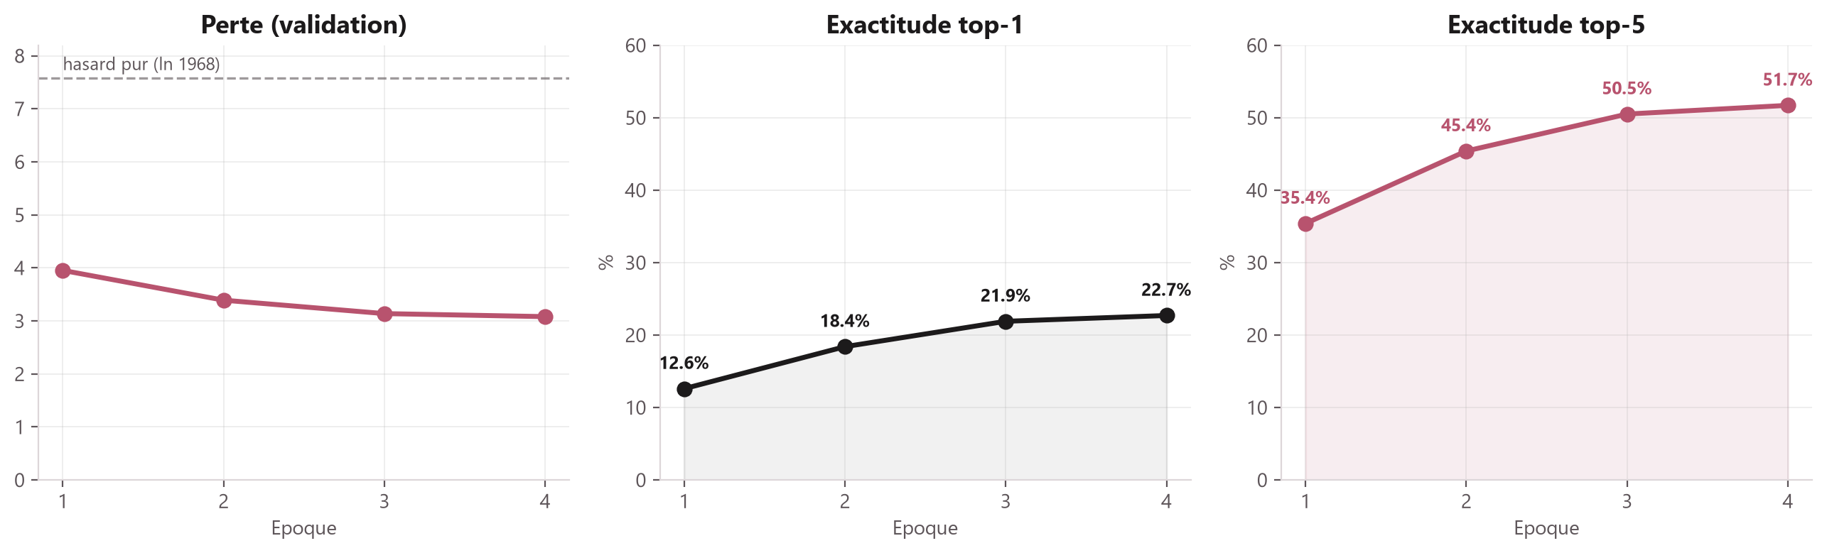
ENTRAINEMENT
L'entrainement
4 epoques sur 1 million de positions, GPU T4 gratuit (Google Colab)
La perte descend regulierement sous le niveau du hasard (ligne pointillee), sans surapprentissage : les courbes d'entrainement et de validation restent proches.
Chess Bot v1 · Resultats
Notes:
A DIRE :
Voici les courbes reelles de notre entrainement, pas des chiffres illustratifs. A gauche, la perte : elle part de 7,6, qui correspond au hasard pur sur 1968 coups possibles, c'est le logarithme de 1968, et descend a 3,08 apres 4 epoques. Au milieu, la top-1 : la capacite du modele a retrouver exactement le coup joue par l'humain. Elle atteint 22,7 % en fin d'entrainement. A droite, la top-5 : le bon coup est dans les 5 premieres propositions du modele 51,7 % du temps. Point important a expliquer au jury si la question vient : 22 % n'est pas un mauvais score, car dans beaucoup de positions plusieurs coups se valent. Cette mesure evalue l'imitation, pas la force de jeu reelle, c'est pour ca qu'on mesure aussi l'Elo par de vraies parties, sur la diapo suivante. Chaque epoque prend 8 a 9 minutes sur le GPU gratuit.

Slide 11
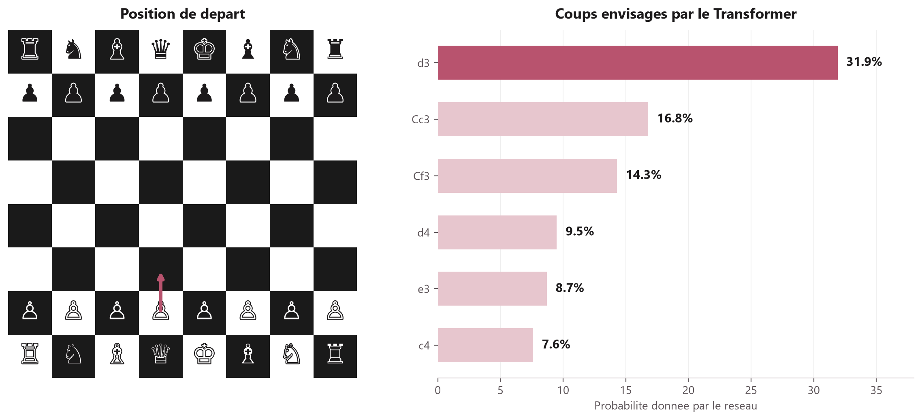
RESULTATS
Il a appris les ouvertures
Sans qu'aucune regle ne lui ait ete enseignee
Dans la position de depart, le reseau concentre ses propositions sur le developpement des cavaliers et l'occupation du centre : des principes d'ouverture reels.
Chess Bot v1 · Resultats
Notes:
A DIRE :
C'est le resultat le plus parlant du projet, celui qu'on garde pour la fin de la partie technique. Si on demande au reseau ce qu'il joue au tout premier coup, avant meme d'avoir vu un seul coup de la partie, il repond d3, developper le cavalier en c3 ou en f3, jouer d4 ou c4. Ce sont exactement les principes qu'on enseigne a un debutant : sortir ses pieces, prendre le centre. Et voici le point cle : le modele n'a jamais recu une seule regle des echecs, ni comment une piece se deplace, ni ce qu'est un echec et mat. Il a uniquement regarde des parties de joueurs forts et en a deduit ces principes tout seul. C'est la preuve concrete qu'il a appris quelque chose de reel, et pas seulement memorise des positions par coeur.

Slide 12
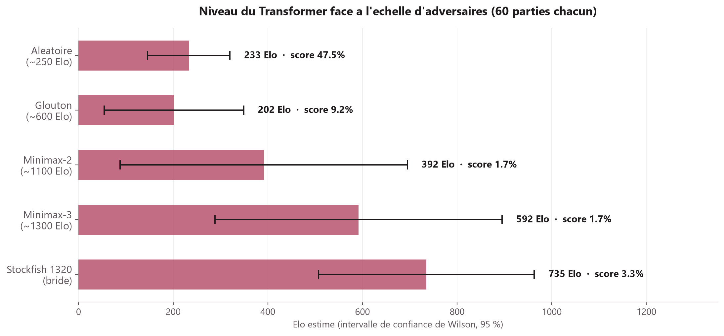
RESULTATS
Le niveau mesure en parties reelles
60 parties par adversaire, couleurs alternees, intervalles de confiance de Wilson (95 %)
Face a Stockfish bride a son niveau minimum (1320), le bot perd toutes ses parties : son niveau reel est nettement en dessous.
Chess Bot v1 · Resultats
Notes:
A DIRE :
Deuxieme resultat, et le plus important pour juger honnetement le projet : le niveau reel, mesure en faisant vraiment jouer le bot, pas en extrapolant depuis la top-1. On l'a fait affronter une echelle d'adversaires de force croissante, 60 parties chacun, avec un intervalle de confiance calcule par la methode de Wilson : on ne donne jamais un chiffre seul, toujours une fourchette. Contre l'adversaire aleatoire, le bot obtient 47,5 %, un score statistiquement equivalent au hasard, autour de 230 Elo. Contre tous les adversaires plus structures, il perd presque systematiquement. Face a Stockfish bride a 1320, le reglage le plus faible que Stockfish accepte, il ne gagne aucune partie sur les 60 jouees. Notre verdict honnete : le bot se situe autour de 250 a 300 Elo, un niveau de tout premier debutant. On prefere assumer ce resultat plutot que de le maquiller.

Slide 13
DISCUSSION
Analyse : ce que ca revele
▸ Force : la connaissance des principes
developpement, occupation du centre, acquis par simple observation, sans recherche.
▸ Faiblesse : un jeu passif
51 nulles sur 60 parties contre l'aleatoire. Le bot atteint des positions gagnantes mais ne les convertit pas, il tourne en rond.
▸ Interpretation
sans recherche, le modele ne verifie jamais une suite de coups. Il reconnait des schemas, mais ne calcule pas les consequences. Un entrainement plus long (les courbes montaient encore a la 4e epoque) aurait probablement ameliore ce point.
Chess Bot v1 · Discussion
Notes:
A DIRE :
Que retenir de ces deux resultats mis cote a cote ? Il y a une vraie force : la connaissance des principes de base, developpement des pieces, occupation du centre, acquise sans la moindre regle explicite. Mais il y a aussi une faiblesse nette : un jeu passif. Cinquante et une nulles sur soixante parties contre l'aleatoire, c'est enorme. Le bot atteint souvent des positions gagnantes, mais il ne sait pas les convertir, il tourne en rond jusqu'a la regle des 50 coups ou la triple repetition. Notre interpretation : sans recherche, le modele reconnait des schemas mais ne verifie jamais une suite de coups a l'avance. Il sait QUOI faire au debut, pas COMMENT finir. Et les courbes montraient encore une progression a la quatrieme epoque, donc un entrainement plus long aurait probablement attenue ce probleme.

Slide 14
LIVRABLE
L'application
Jouer contre le bot, et voir ce qu'il pense
▸ Mode Jouer
on affronte le Transformer (ou les adversaires de reference) dans le navigateur.
▸ Mode spectateur
deux bots s'affrontent automatiquement, on regarde et on commente.
▸ Le detail cle
a chaque coup, les probabilites reellement sorties du reseau s'affichent : on voit litteralement le modele reflechir.
Chess Bot v1 · Demonstration
Notes:
A DIRE :
On a aussi construit une application de jeu complete, dans le navigateur, sans aucune dependance a installer. Deux facons de l'utiliser : le mode Jouer, ou on affronte directement le Transformer ou n'importe quel bot de reference, et le mode spectateur, ou deux bots s'affrontent tout seuls pendant qu'on regarde et qu'on commente, pratique pour une demonstration sans risquer de se tromper de coup en direct. Le detail le plus interessant : a chaque coup joue, les probabilites reellement calculees par le reseau s'affichent a l'ecran. On ne voit pas juste le resultat, on voit litteralement le modele hesiter entre plusieurs coups en temps reel. [Montrer une courte demonstration ici si possible.]

Slide 15
DISCUSSION
Limites et perspectives
▸ Passer a l'action-value
predire la probabilite de gagner de chaque coup, comme DeepMind, plutot que d'imiter le coup humain.
▸ Annoter avec Stockfish
apprendre du MEILLEUR coup calcule par un moteur, pas seulement du coup joue par un humain.
▸ Ajouter une recherche legere
une profondeur 2-3 guidee par les propositions du reseau corrigerait probablement l'essentiel des erreurs tactiques.
▸ Entrainer plus longtemps
les courbes etaient encore croissantes ; un GPU stable (non sujet aux deconnexions) permettrait d'aller plus loin.
Chess Bot v1 · Perspectives
Notes:
A DIRE :
Avec plus de temps, quatre pistes concretes permettraient d'ameliorer le bot. D'abord, changer d'objectif d'entrainement : predire la probabilite de gagner de chaque coup, comme fait DeepMind, plutot que d'imiter simplement le coup joue par l'humain. Ensuite, faire annoter nos donnees par Stockfish, pour apprendre du meilleur coup possible et pas seulement de celui qu'un humain a choisi, qui peut etre imparfait. Troisieme piste : ajouter une petite recherche, profondeur 2 ou 3, guidee par les propositions du reseau, ce qui corrigerait probablement l'essentiel des erreurs tactiques que le bot commet actuellement. Et enfin, tout simplement entrainer plus longtemps : nos courbes montaient encore a la fin, la limite venait des deconnexions de l'environnement gratuit, pas d'un plafond du modele.

Slide 16
ORGANISATION
Gestion de projet
Un binome, un depot Git versionne
▸ Naadjath & Rajaa
travail mixte sur l'ensemble de la chaine plutot qu'une repartition stricte par axe : donnees, modele, evaluation et application ont ete avancees en binome.
▸ Suivi
Git/GitHub avec des commits reguliers des deux membres, ce qui retrace la progression reelle du projet.
▸ Difficultes reelles rencontrees
lecture des donnees initialement trop lente (corrigee, x18) · Elo infini a 100 % de victoires (corrige par la methode de Wilson) · deconnexions de l'environnement Colab gratuit (contournees par sauvegarde sur Drive a chaque epoque).
Chess Bot v1 · Organisation
Notes:
A DIRE :
Un mot sur l'organisation du binome. On n'a pas fige un partage strict des taches : on a avance en binome sur l'ensemble de la chaine, donnees, modele, evaluation et application, en se repartissant le travail au fur et a mesure selon les priorites. Le tout est versionne sur Git, avec un historique de commits des deux membres qui retrace la progression. On a rencontre de vraies difficultes techniques, pas seulement conceptuelles : la lecture des donnees etait au depart 18 fois trop lente, corrigee en changeant de strategie de filtrage ; le calcul d'Elo donnait un resultat infini a 100 % de victoires, corrige avec la methode de Wilson ; et l'environnement Colab gratuit se deconnectait regulierement, ce qu'on a contourne en sauvegardant le modele sur Google Drive a chaque epoque.

Slide 17
SYNTHESE
Conclusion
▸ Un Transformer apprend a jouer sans recherche
juste en observant des parties, par clonage comportemental.
▸ Niveau modeste (~250 Elo) mais reel
principes d'ouverture correctement acquis, jeu de fin de partie encore faible.
▸ Une demarche complete et rigoureuse
chaine reproductible, encodage teste, evaluation avec intervalles de confiance.
▸ Le point cle a retenir
la difference entre connaissance (ce que le reseau a memorise) et calcul (la recherche qu'on a volontairement retiree).
Chess Bot v1 · Conclusion
Notes:
A DIRE :
Pour conclure. Nous avons montre qu'un Transformer, meme modeste, apprend a jouer aux echecs sans jamais explorer une seule variante future, juste en observant des parties d'un bon niveau. Le niveau atteint reste faible, autour de 250 Elo, mais il est reel : le modele a correctement acquis des principes d'ouverture, meme si sa fin de partie reste fragile. Surtout, la demarche est complete et rigoureuse du debut a la fin : chaine de traitement reproductible, encodage verifie par des tests automatiques, evaluation toujours accompagnee d'un intervalle de confiance. Le point que nous voulons que vous reteniez : ce projet illustre concretement la difference entre la connaissance, ce que le reseau a memorise en observant, et le calcul, la recherche qu'on a volontairement retiree. C'est cette absence de calcul qui explique a la fois ce que le modele reussit et ce qu'il rate.

Slide 18
Merci
Questions ?
Notes:
A DIRE :
Merci de votre attention, nous sommes prets pour vos questions. (Reponses preparees : pourquoi un Transformer plutot qu'un reseau convolutif : l'attention relie directement deux cases eloignees, utile pour une piece a longue portee. Comment on garantit qu'aucun coup illegal n'est joue : masquage a moins l'infini avant le choix du maximum. Pourquoi l'Elo varie autant selon l'adversaire : les Elo des baselines sont des ordres de grandeur admis, pas des valeurs calibrees officiellement.)

